Slide 1

2025학년도 겨울학기 행정대학원
화상강의 접속 방법 안내
동국대학교 행정대학원

Slide 2
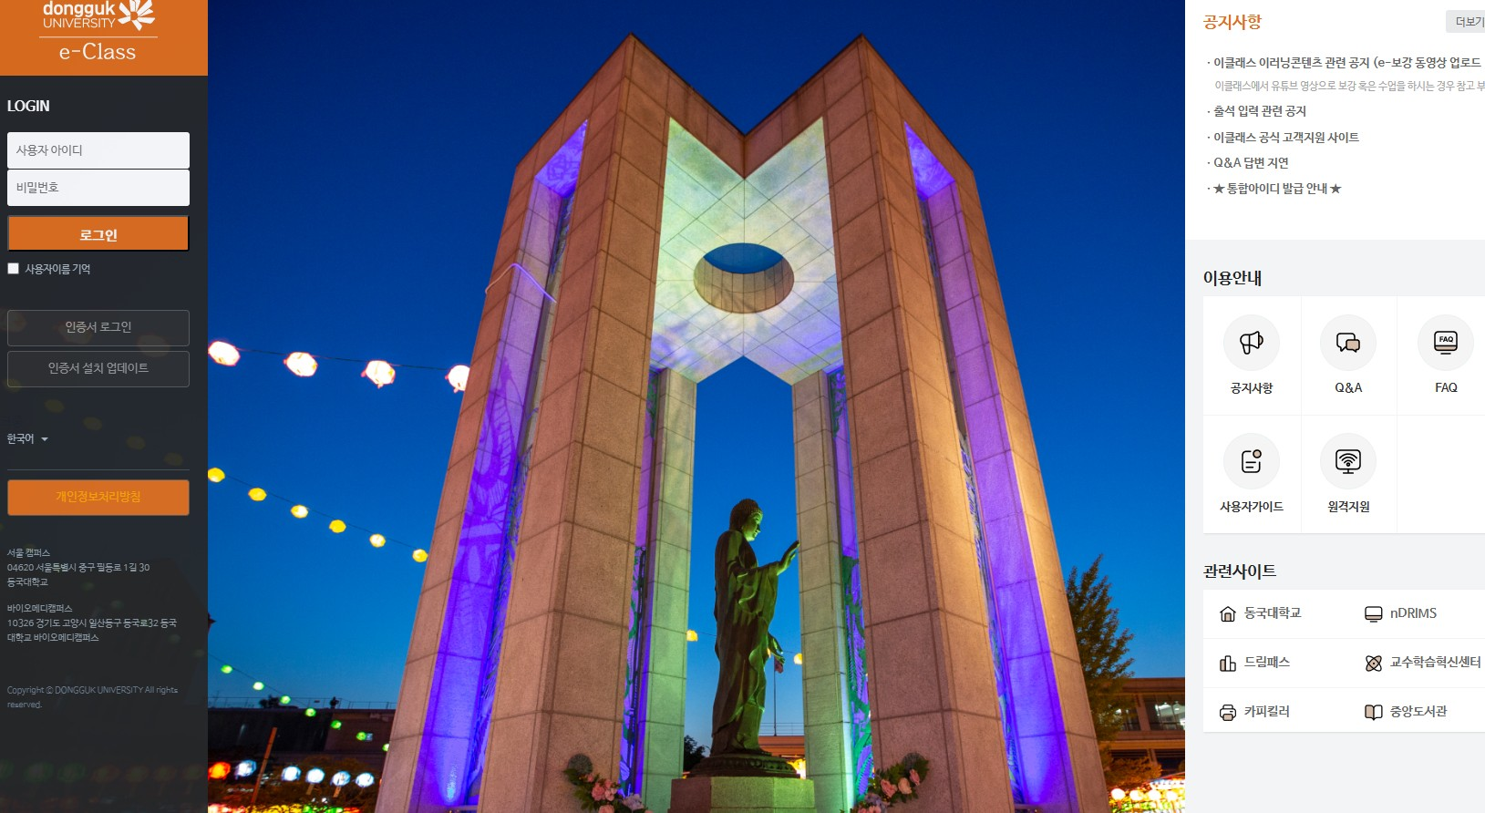
①이클래스 로그인(www.eclass.dongguk.edu)–> Ndrims 계정정보와 동일

Slide 3
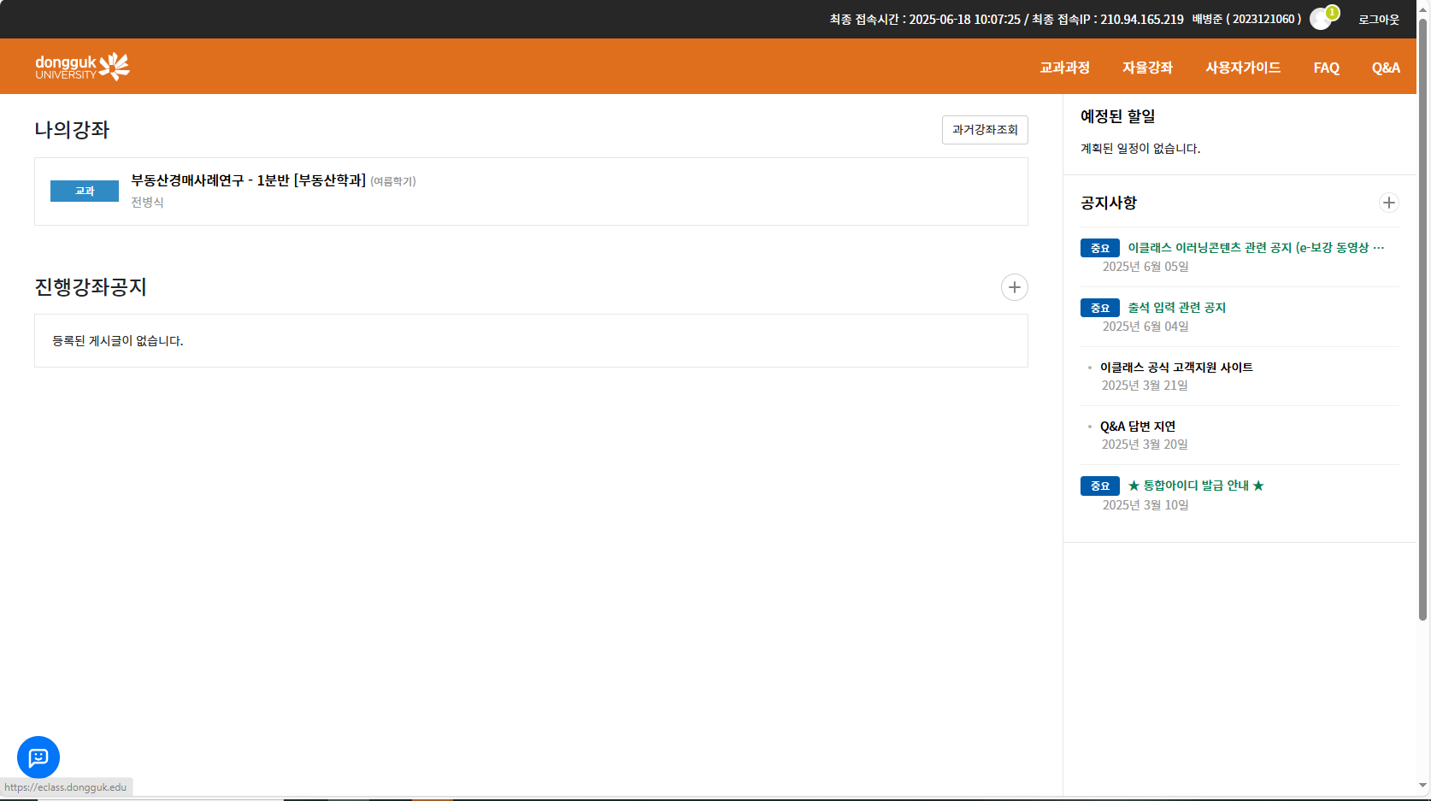
①본인 수강 강의 클릭 후
강의실 입장

Slide 4
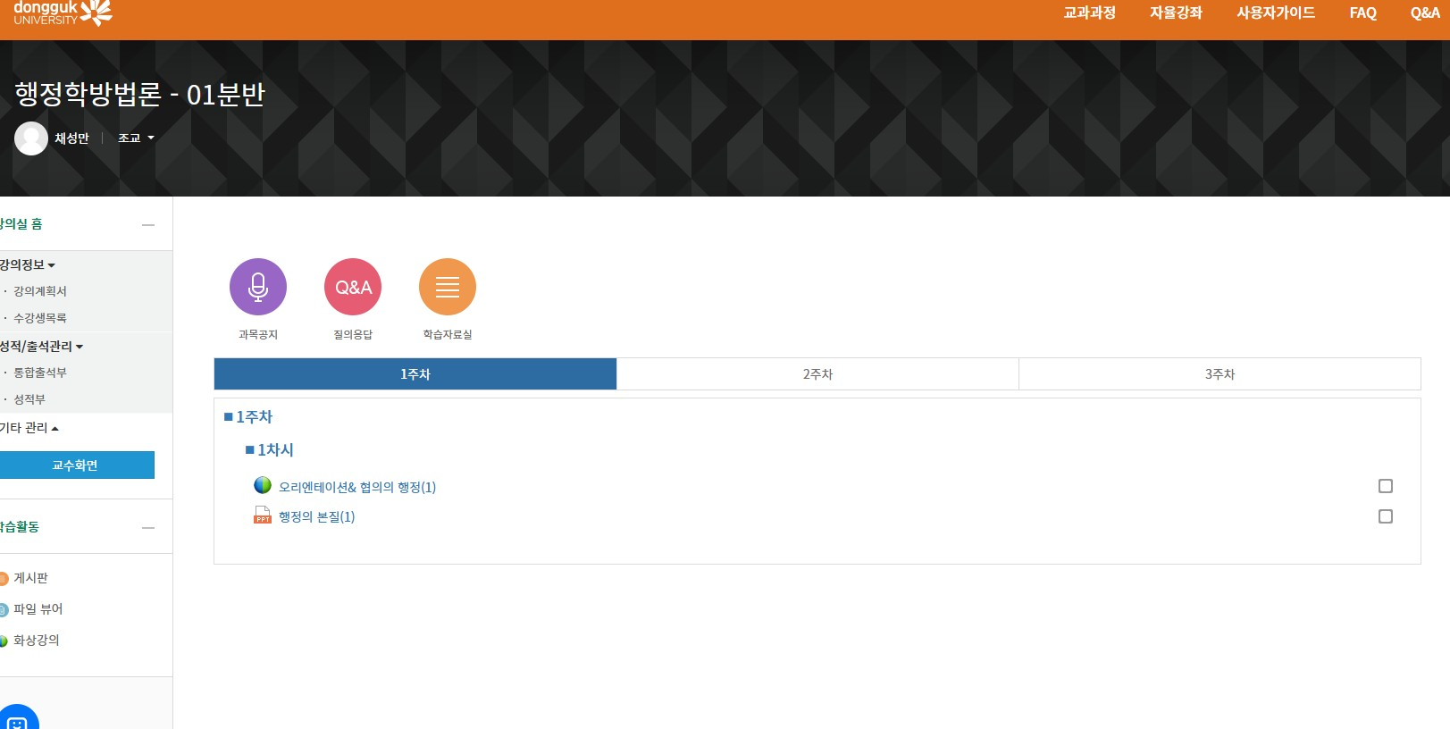
① 과목명 확인
② Click!

Slide 5
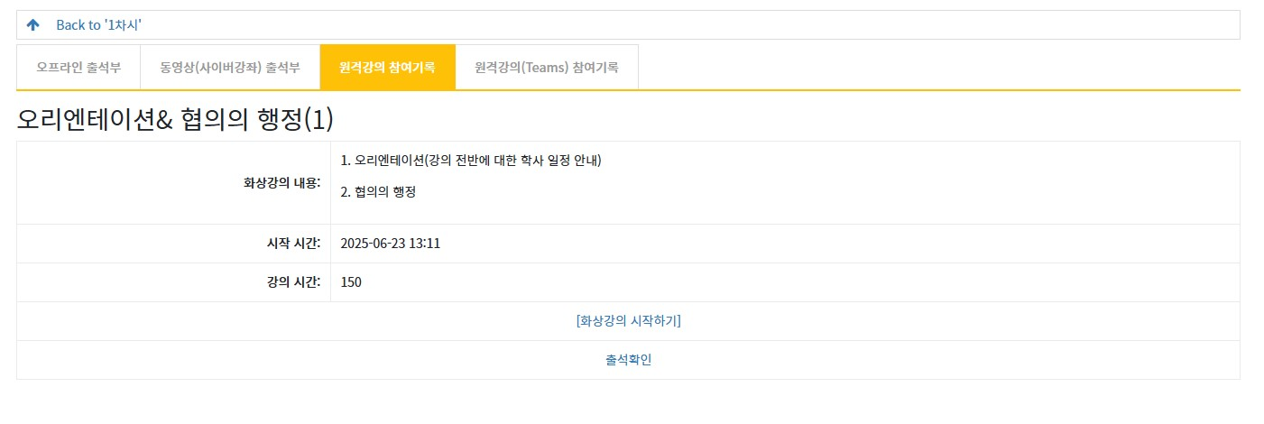
① Click!
<주의사항>
WEBEX 설치 및 로그인이 되어 있어야 함.
WEBEX 계정 정보는 (구)이클래스(www.eclass2.dongguk.edu)에서 로그인 후 상단 ‘화상강의 계정정보’에서 확인가능
‘화상강의 계정정보’에서 [WEBEX 최초인증]이라는 버튼이 보이는 경우 클릭하여 인증 진행

